Slide 1


UF-5: Diccionaris, Piles, cues
Departament d’Informàtica, M3 - Programació
Marc Albareda
Eloi Vazquez

Slide 2
CONTROL DE CANVIS
 | Realitzat per | Revisat per | Aprovat per
Nom i cognom | Albert Cimas, Alma Morante i Eloi Vazquez | Marc Albareda
Càrrec | Professorat | Coordinador de GS
Data | 06-09-2022

Slide 3
LLISTAT DE LES MODIFICACIONS
Un cop que imprès el document o descarregat, perd la seva vigència
Revisió núm | Data | Descripció
0.0 | 06-09-2022 | Versió Inicial
0.1 | 12-09-2023 | S’han afegit exemples i s’ha reordenat el document
0.2 | XX-XX-XXXX
0.3 | XX-XX-XXXX

Slide 4
CONTINGUTS
Els continguts que veurem en aquesta presentació són els següents:
  Aplicació de les estructures d’emmagatzematge en la programació orientada a objectes
  Consisteix en:
    Diccionaris, piles, cues i hashmap
    Col·leccions
    Iteradors
    Genèrics
L’enllaç dels continguts es troba a:
  https://xtec.gencat.cat/web/.content/alfresco/d/d/workspace/SpacesStore/0052/64a26049-c0c0-45cc-baa0-a4f831059839/DOGC_TS_desenvolupament_aplicacions_multiplataforma.pdf

Slide 5
DICCIONARIS
Un diccionari també es pot anomenar array associatiu o mapa.
És una estructura dinàmica composta d’una col·lecció de claus úniques i una col·lecció de valors tals que a cada clau s’associa un valor.
Un diccionari a diferència d’un vector, les claus no tenen perquè ser consecutives ni ser enters.
Però igual que els vectors, les claus han de ser úniques i apuntar a un valor únic. (Aquest valor podria ser una llista o qualsevol altre estructura).
D’alguna manera, podríem concloure que un diccionari és una generalització d’un vector.

Slide 6
DICCIONARIS
Exemples de diccionari:
  Una agenda que associa a cada nom un telèfon. En aquest cas, els noms són claus i els valors són els telèfons.
  Un diccionari de paraules: a cada paraula s’associa la seva definició. Les paraules són les claus i les definicions són els seus valors.
  Països associats a les seves capitals. Els països són les claus i les capitals els seus valors.

Slide 7
DICCIONARIS
Definicions amb Java d’un diccionari:
  Interfície Map
    La interfície Map defineix les operacions comunes a totes les implementacions dels diccionaris.
    Aquestes implementacions les podeu consultar en el següent enllaç: https://docs.oracle.com/en/java/javase/17/docs/api/java.base/java/util/Map.html
    No hi ha cap ordre a l’afegir els elements.
    Algunes classes que implementen Map són HashMap o LinkedHashMap.
  Interfície SortedMap
    La interfície SortedMap estén de la interfície Map.
    Manté les claus que s’introdueixen de manera ordenada d'acord amb un ordre natural (alfabètic, codificació de caràcters, etc) o mitjançant un comparador personalitzat.
    Per més informació consultar l’enllaç: https://docs.oracle.com/en/java/javase/17/docs/api/java.base/java/util/SortedMap.html

Slide 8
DICCIONARIS
Definicions amb Java d’un diccionari (cont):
  Interfície NavigableMap:
    La interfície NavigableMap estén de la interfície SortedMap.
    Ofereix els mètodes que permeten localitzar les claus més properes a un valor donat.
    Per més informació consultar l’enllaç: https://docs.oracle.com/en/java/javase/17/docs/api/java.base/java/util/NavigableMap.html
    Les implementacions més habituals és el TreeMap.

Slide 9


DICCIONARIS
Map no hereta de Collections → No hi ha iteradors per recórrer el contingut del diccionari. Tampoc té la resta de mètodes.
Alguns dels mètodes comuns relacionats amb diccionari són:
  put → afegeix una nova entrada al diccionari format per una parell de clau - valor.
Afegim elements de manera senzilla..
Afegim elements mitjançant 2 vectors..

Slide 10

DICCIONARIS
Alguns dels mètodes comuns relacionats amb diccionari són (cont.):
  A partir d’un diccionari, en creem un altre independent (i també potser de tipus diferent). Quan diem independent és que si modifiquem un valor a un diccionari, l’altre no es veu afectat:

Slide 11
DICCIONARIS
Alguns dels mètodes comuns relacionats amb diccionari són (cont.):
  get → recupera el valor a una clau associada. Si no ho trobo, retorna null.
  remove → a partir d’una clau elimina del diccionari una parella clau - valor. Si conté l’element, retorna el valor associat. En cas contrari, retorna null. Per exemple: d.remove("Ciutat");
  clear → buida l’estructura. Per exemple: d.clear();
  containsKey → retorna cert si una clau existeix. En cas contrari, fals.Per exemple: d.containsKey("Ciutat");
  containsValue → retorna cert si un valor existeix. En cas contrari, fals.

Slide 12
DICCIONARIS
Alguns dels mètodes comuns relacionats amb diccionari són (cont.):
  keySet → retorna totes les claus del diccionari. A tenir en compte que es manté actualitzat el conjunt que retorna el mètode amb els canvis que es fan al diccionari, i el diccionari també incorpora les supressions que fem des del conjunt.
  values → retorna tots els valors del diccionari.Té les mateixes característiques del mètode anterior. És a dir, els canvis que es realitzin sobre el diccionari es reflecteixen automàticament a la col·lecció que hem obtingut.
  entrySet → retorna totes les parelles clau - valor del diccionari.
  size → retorna el tamany del diccionari. Per exemple: d.size();
  isEmpty → retorna cert si el diccionari està buit. En cas contrari, retorna fals.

Slide 13
DICCIONARIS
HashMap:
  No garanteix l’ordre dels seus elements. Les claus es guarden de manera aleatoria.
  Usa una taula interna per guardar les parelles clau -valor.
  És molt eficient i el temps d’inserció i supressió dels elements és constant.
  És ideal quan no importa l'ordre de les claus i es vol optimitzar l'accés als elements.

Slide 14
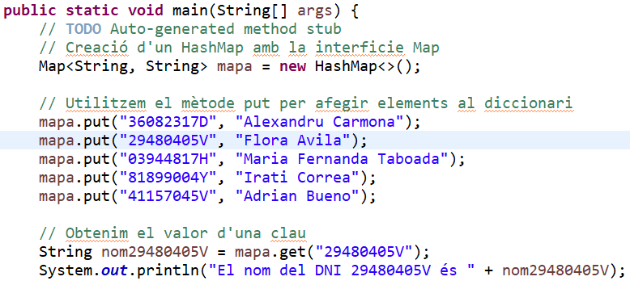
DICCIONARIS
Exemple HashMap:
Notes:
El codi de l’exemple és el següent:
import java.util.HashMap;
import java.util.Map;
public class ExempleHashMap {
public static void main(String[] args) {
// TODO Auto-generated method stub
// Creació d'un HashMap amb la interficie Map
Map<String, String> mapa = new HashMap<>();
// Utilitzem el mètode put per afegir elements al diccionari
mapa.put("36082317D", "Alexandru Carmona");
mapa.put("29480405V", "Flora Avila");
mapa.put("03944817H", "Maria Fernanda Taboada");
mapa.put("81899004Y", "Irati Correa");
mapa.put("41157045V", "Adrian Bueno");
// Obtenim el valor d'una clau
String nom29480405V = mapa.get("29480405V");
System.out.println("El nom del DNI 29480405V és " + nom29480405V);
// Utilitzem el mètode containsKey per comprovar si existeixen
// algunes claus
boolean existeixDNI = mapa.containsKey("03944817H");
System.out.println("03944817H existeix? " + existeixDNI);
existeixDNI = mapa.containsKey("33944817H");
System.out.println("33944817H existeix? " + existeixDNI);
// Utilitzem el mètode containsKey per comprovar si existeixen
// alguns valors
boolean existeixNom = mapa.containsValue("Irati Correa");
System.out.println("Irati Correa existeix? " + existeixNom);
existeixNom = mapa.containsValue("I. Correa");
System.out.println("I. Correa existeix? " + existeixNom);
// Obtenim el tamany del diccionari
int tamanyDicc = mapa.size();
System.out.println("El tamany del diccionari és: " + tamanyDicc);
// Llistem totes les parelles clau-valor del diccionari
for (Map.Entry<String, String> entrada : mapa.entrySet()) {
System.out.println(entrada.getKey() + ": " + entrada.getValue());
}
// Llistem tots els valors del diccionari
for (String entrada : mapa.keySet()) {
System.out.println(entrada);
}
// Llistem tots els valors del diccionari
for (String entrada : mapa.values()) {
System.out.println(entrada);
}
// Utilitzem el mètode remove per eliminar una entrada
// al diccionari
mapa.remove("29480405V");
// Llistem totes les claus del diccionari
for (Map.Entry<String, String> entrada : mapa.entrySet()) {
System.out.println(entrada.getKey() + ": " + entrada.getValue());
}
// Comprovem si la llista està buida
System.out.println("La llista està buida: " + mapa.isEmpty());
// Buidem el diccionari
mapa.clear();
// Comprovem si la llista està buida
System.out.println("La llista està buida: " + mapa.isEmpty());
System.out.println("Fi de programa");
}
}

Slide 15
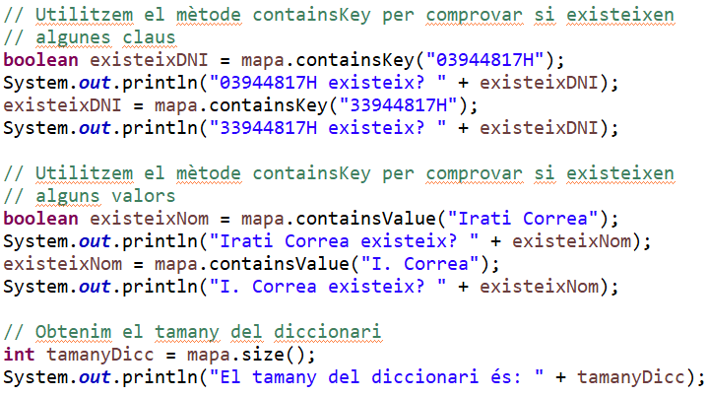
DICCIONARIS
Exemple HashMap (cont.):

Slide 16
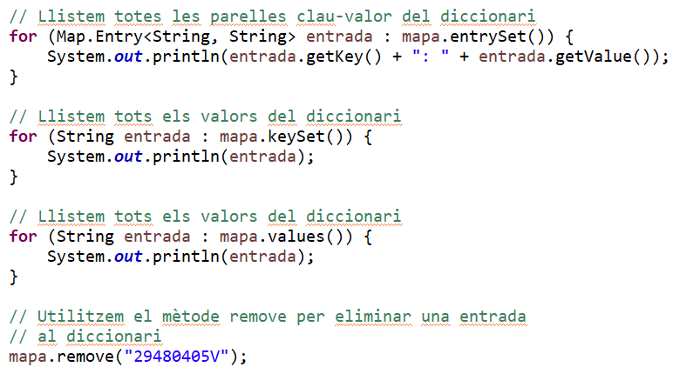
DICCIONARIS
Exemple HashMap (cont.):

Slide 17
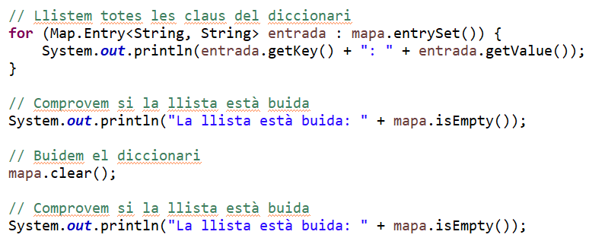
DICCIONARIS
Exemple HashMap (cont.):

Slide 18
DICCIONARIS
TreeMap:
  Garanteix l’ordre específic segons les claus.
  Les claus es mantenen ordenades de manera natural (ordenades segons l'ordre natural o mitjançant un comparator).
  Menys eficient que HashMap perquè el temps de cerca no és constant sinó logarítmic.
  S’usa quan es requereix les claus ordenades o quan es volen realitzar operacions relacionades amb l'ordre de les claus (com ara recórrer les claus en un ordre específic).

Slide 19
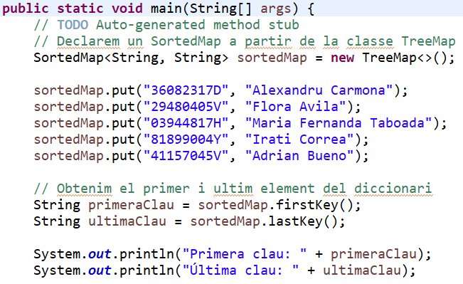
DICCIONARIS
Exemple TreeMap:
Notes:
El codi d’exemple és el següent:
import java.util.NavigableMap;
import java.util.SortedMap;
import java.util.TreeMap;
public class ExempleTreeMap {
public static void main(String[] args) {
// TODO Auto-generated method stub
// Declarem un SortedMap a partir de la classe TreeMap
SortedMap<String, String> sortedMap = new TreeMap<>();
sortedMap.put("36082317D", "Alexandru Carmona");
sortedMap.put("29480405V", "Flora Avila");
sortedMap.put("03944817H", "Maria Fernanda Taboada");
sortedMap.put("81899004Y", "Irati Correa");
sortedMap.put("41157045V", "Adrian Bueno");
// Obtenim el primer i ultim element del diccionari
String primeraClau = sortedMap.firstKey();
String ultimaClau = sortedMap.lastKey();
System.out.println("Primera clau: " + primeraClau);
System.out.println("Última clau: " + ultimaClau);
// Declarem un NavigableMap a partir de la classe TreeMap
// NavigableMap és una interficie que hereta de SortedMap
NavigableMap<String, String> navigableMap = new TreeMap<>();
navigableMap.put("36082317D", "Alexandru Carmona");
navigableMap.put("29480405V", "Flora Avila");
navigableMap.put("03944817H", "Maria Fernanda Taboada");
navigableMap.put("81899004Y", "Irati Correa");
navigableMap.put("41157045V", "Adrian Bueno");
// Obtenim un submapa entre dues claus (incloent la primera, exclòs la segona)
NavigableMap<String, String> submapa = navigableMap.subMap("03944817H", true, "81899004Y", false);
System.out.println("Submapa: " + submapa);
}
}

Slide 20
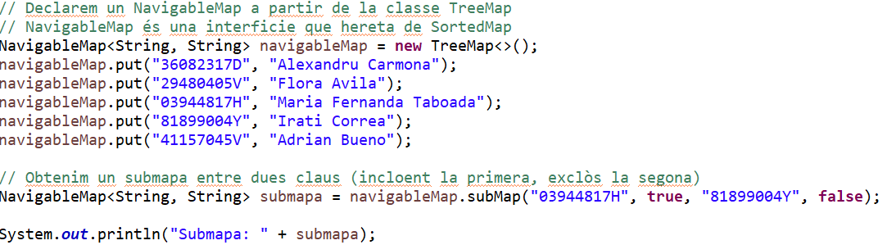
DICCIONARIS
Exemple TreeMap (cont.):

Slide 21
DICCIONARIS
LinkedHashMap
  Igual que HashMap, però manté l’ordre en què s’han afegit al diccionari.
  Rendiment semblant a HashMap amb els mètodes put, get i remove.
  És útil per un bon rendiment accedint les dades i mantenint l’ordre.
  Es pot utilitzar per implementar una memòria cau en què s’elimina els elements antics.O bé llistes d’accés més recent en què els elements més antics s’esborren per poder entrar de nous.

Slide 22
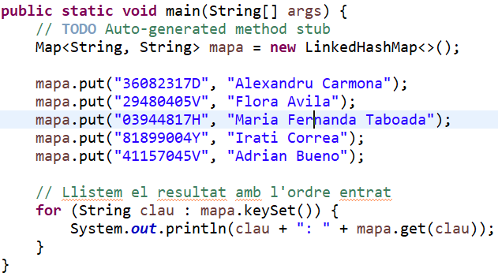
DICCIONARIS
Exemple LinkedHashMap:
Notes:
El codi d’exemple és el següent:
import java.util.LinkedHashMap;
import java.util.Map;
public class ExempleLinkedHashMap {
public static void main(String[] args) {
// TODO Auto-generated method stub
Map<String, String> mapa = new LinkedHashMap<>();
mapa.put("36082317D", "Alexandru Carmona");
mapa.put("29480405V", "Flora Avila");
mapa.put("03944817H", "Maria Fernanda Taboada");
mapa.put("81899004Y", "Irati Correa");
mapa.put("41157045V", "Adrian Bueno");
// Llistem el resultat amb l'ordre entrat
for (String clau : mapa.keySet()) {
System.out.println(clau + ": " + mapa.get(clau));
}
}
}

Slide 23
SEQÜÈNCIES
Les estructures que veurem per l’emmagatzematge són les estructures dinàmiques 🡪 Necessitem estructures que canviïn la seva estructura durant la seva execució.
  En canvi, les estructures estàtiques, no varien la seva estructura perquè sempre tenen el mateix nombre d’elements els quals estan organitzats de la mateixa manera.
Recordar que una estructura de dades és una manera de guardar i organitzar les dades de manera eficient.

Slide 24
SEQÜÈNCIES
Perquè necessitem una estructura dinàmica?
  No coneixem quants elements tractarem al programa.
  La dificultat d’establir un número màxim d’elements.
L’API de JAVA ja ens soluciona amb la implementació d’estructures dinàmiques:
  https://docs.oracle.com/javase/8/docs/api/index.html
  https://docs.oracle.com/en/java/javase/17/docs/api/index.html

Slide 25
SEQÜÈNCIES
Estructures dinàmiques:
  Quan fem operacions, no hem de saber el seu funcionament intern, però sí quin resultat ens pot donar i quines estructures suporta.
  Java, com a llenguatge de programació, ens permet fer la separació conceptual i de codi de no conèixer el seu funcionament intern i poder utilitzar una estructura.
  Aquestes estructures, poden operacions que facin el mateix, però utilitzar estructures diferents o el número de paràmetres és diferent. La manera de fer-ho amb Java és amb interfícies que es defineixen els mètodes i després les classes implementen els mètodes.

Slide 26
SEQÜÈNCIES
Seqüència:
  És una estructura dinàmica que contenen un nombre variable d’elements ordenats en una successió.
  Tipus:
    Piles
    Cues
    Llistes

Slide 27
SEQÜÈNCIES
En Java, com s’ha comentat anteriorment, per desenvolupar estructures dinàmiques utilitza interfícies. A les seqüències, utilitza les següents interfícies:
  Collection
  Set
  SortedSet
  List
  Queue
  Deque

Slide 28
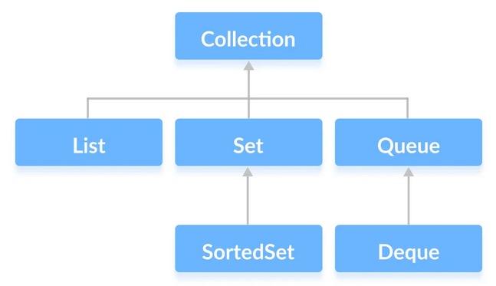
SEQÜÈNCIES
El diagrama és el següent:

Slide 29
SEQÜÈNCIES
Interfície Collection:
  És la interfície arrel de la jerarquia de les seqüències en Java.
  Collection hereta de la interfície Iterable que permet iterar qualsevol de les interfícies que hereten amb un for-each. (Més endavant s’explica què és la interfície Iterable).
  Defineix els mètodes o operacions bàsiques que són comuns/es a les interfícies Set, List i Queue. Aquests mètodes són:
    add → Afegeix un nou element a la col·lecció.
    remove → Borra un element de la col·lecció. Si està repetit,el borra només una vegada.
    isEmpty → Retorna true si la col·lecció està buida.
    contains→ Retorna true si un element es troba a dintre de la col·lecció.
    size → Retorna el número d’elements dintre de la col·lecció.

Slide 30
SEQÜÈNCIES
Interfície Collection:
  Mètode Iterator és important per iterar perquè retorna un objecte Iterator. El funcionament es veu més endavant.
  A part dels mètodes anteriors, hi ha altres mètodes que permet afegir i/o col·leccions d’elements.
  Les interfícies Set, List i Queue amplien aquestes definicions de Collection. (addAll i removeAll)
  Per veure la definició de la interfície Collection, veure el següent enllaç:
    https://docs.oracle.com/en/java/javase/17/docs/api/java.base/java/util/Collection.html

Slide 31
INTERFÍCIE LIST
Interfície List:
  Ja s’ha vist a 1er. Així que es fa un breu repàs.
  És una seqüència d’elements en la qual es pot inserir o extreure un element a qualsevol posició.
  També, es pot accedir a qualsevol dels seus elements.
  Els elements poden estar duplicats. Tampoc defineix l’ordre dels elements, però amb mètodes com Collection.sort o amb un Comparator es poden ordenar els elements.
  És molt similar a un vector, amb l’excepció que canvia la seva mida quan s’afegeixen o s’extreuen elements.
  Aquesta interfície es troba al paquet util de Java.

Slide 32
INTERFÍCIE LIST
Interfície List:
  La informació d’aquest interfície la podeu trobar a:
    https://docs.oracle.com/en/java/javase/17/docs/api/java.base/java/util/List.html
  Els mètodes més importants són:
    get → serveix per accedir a un element d’una llista.
    add → serveix per afegir un nou element a la llista.
    remove → serveix per eliminar un element de la llista.
    size → serveix per obtenir la mida de la llista.
    contains → serveix per comprovar si un element es troba a la llista.
  Per recorre la llista podem utilitzar un for-each o bé un iterador, el qual veurem més endavant.

Slide 33
INTERFÍCIE LIST
Interfície List:
  Hi ha diverses implementacions de la interfície, però les 2 més destacades són:
    ArrayList → Utilitza un array com a implementació d’una llista.
    LinkedList → Utilitza nodes com a implementació d’una llista.
  En general, es recomana ArrayList per accedir ràpidament als elements o fer moltes consultes o recorreguts. En canvi, LinkedList és més adient quan hi ha moltes operacions d’inserció i eliminació.
  Quan parlem de llista, en general es refereix a la interfície List, però el seu significat és molt més ampli. Bàsicament, es refereix a qualsevol seqüència ordenada d’elements.

Slide 34
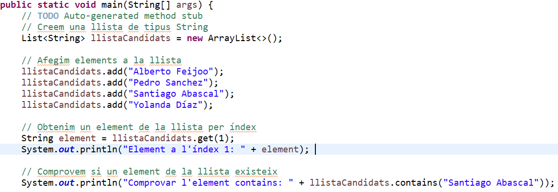
INTERFÍCIE LIST
Interfície List:
  Exemple d’ArrayList:
Notes:
Codi de l’exemple:
import java.util.ArrayList;
import java.util.List;
public class ExempleArrayList {
public static void main(String[] args) {
// TODO Auto-generated method stub
// Creem una llista de tipus String
List<String> llistaCandidats = new ArrayList<>();
// Afegim elements a la llista
llistaCandidats.add("Alberto Feijoo");
llistaCandidats.add("Pedro Sanchez");
llistaCandidats.add("Santiago Abascal");
llistaCandidats.add("Yolanda Díaz");
// Obtenim un element de la llista per índex
String element = llistaCandidats.get(1);
System.out.println("Element a l'índex 1: " + element);
// Comprovem si un element de la llista existeix
System.out.println("Comprovar l'element contains: " + llistaCandidats.contains("Santiago Abascal"));
// Obtenim el tamany de la llista
System.out.println("El tamany de la llista és: " + llistaCandidats.size());
// Iterem la llista i mostrem els seus elements
System.out.println("Llista d'elements:");
for (String e : llistaCandidats) {
System.out.println(e);
}
// Eliminem un element de la llista
llistaCandidats.remove("Santiago Abascal");
// Obtenim el tamany de la llista
System.out.println("El tamany de la llista és: " + llistaCandidats.size());
// Iterem la llista i mostrem els seus elements
System.out.println("Llista d'elements:");
for (String e : llistaCandidats) {
System.out.println(e);
}
}
}

Slide 35
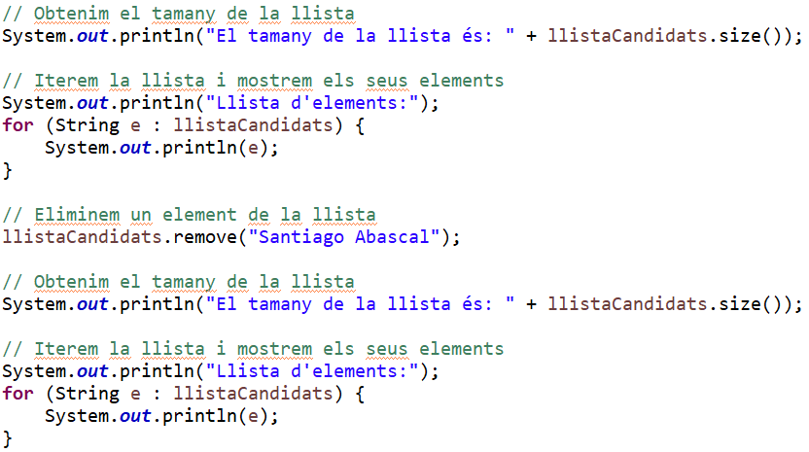
INTERFÍCIE LIST
Interfície List:
  Exemple d’ArrayList (cont.):

Slide 36
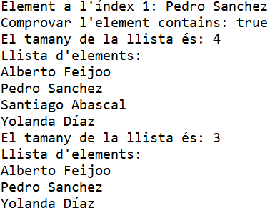
INTERFÍCIE LIST
Interfície List:
  Exemple d’ArrayList (cont.): Resultat

Slide 37
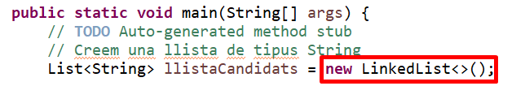
INTERFÍCIE LIST
Interfície List:
  Exemple d’LinkedList: (És el mateix però canvia a la declaració)
Notes:
Exemple de codi:
import java.util.ArrayList;
import java.util.LinkedList;
import java.util.List;
public class ExempleArrayList {
public static void main(String[] args) {
// TODO Auto-generated method stub
// Creem una llista de tipus String
List<String> llistaCandidats = new LinkedList<>();
// Afegim elements a la llista
llistaCandidats.add("Alberto Feijoo");
llistaCandidats.add("Pedro Sanchez");
llistaCandidats.add("Santiago Abascal");
llistaCandidats.add("Yolanda Díaz");
// Obtenim un element de la llista per índex
String element = llistaCandidats.get(1);
System.out.println("Element a l'índex 1: " + element);
// Comprovem si un element de la llista existeix
System.out.println("Comprovar l'element contains: " + llistaCandidats.contains("Santiago Abascal"));
// Obtenim el tamany de la llista
System.out.println("El tamany de la llista és: " + llistaCandidats.size());
// Iterem la llista i mostrem els seus elements
System.out.println("Llista d'elements:");
for (String e : llistaCandidats) {
System.out.println(e);
}
// Eliminem un element de la llista
llistaCandidats.remove("Santiago Abascal");
// Obtenim el tamany de la llista
System.out.println("El tamany de la llista és: " + llistaCandidats.size());
// Iterem la llista i mostrem els seus elements
System.out.println("Llista d'elements:");
for (String e : llistaCandidats) {
System.out.println(e);
}
}
}

Slide 38
INTERFÍCIE SET
Interfície Set:
  Ja s’ha vista a 1er.
  Recordar que és molt semblant a List però no permet tenir elements duplicats. La manera de fer-ho és tractar si un element es troba al conjunt o no.
    Recordar que un conjunt és una estructura dinàmica que conté una sèrie d’elements no repetits i desordenats.
  Igual que List es poden tractar amb un iterador, però no sabem l’ordre.
  La seva implementació més habitual és la classe hashset.
  Les interfícies que mantenen l’ordre segons l’ordre d’afegir en un conjunt són SortedSet i TreeSet.

Slide 39
INTERFÍCIE SET
Interfície Set:
  Més informació d’aquesta interfície la podeu trobar a:
    https://docs.oracle.com/en/java/javase/17/docs/api/java.base/java/util/Set.html
  Els mètodes més importants són:
    add → serveix per afegir un nou element a la llista.
    remove → serveix per eliminar un element de la llista.
    size → serveix per obtenir la mida de la llista.
    contains → serveix per comprovar si un element es troba a la llista.
  Per recorre la llista podem utilitzar un for-each o bé un iterador, el qual veurem més endavant.

Slide 40
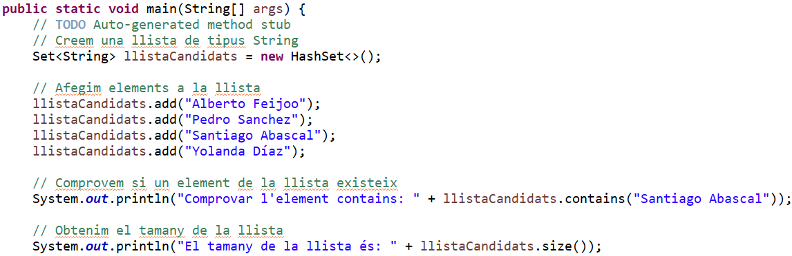
INTERFÍCIE SET
Interfície Set:
  Exemple d’HashSet:
Notes:
El codi de l’exemple és:
import java.util.HashSet;
import java.util.Set;
public class ExempleHashSet {
public static void main(String[] args) {
// TODO Auto-generated method stub
// Creem una llista de tipus String
Set<String> llistaCandidats = new HashSet<>();
// Afegim elements a la llista
llistaCandidats.add("Alberto Feijoo");
llistaCandidats.add("Pedro Sanchez");
llistaCandidats.add("Santiago Abascal");
llistaCandidats.add("Yolanda Díaz");
// Comprovem si un element de la llista existeix
System.out.println("Comprovar l'element contains: " + llistaCandidats.contains("Santiago Abascal"));
// Obtenim el tamany de la llista
System.out.println("El tamany de la llista és: " + llistaCandidats.size());
// Iterem la llista i mostrem els seus elements
System.out.println("Llista d'elements:");
for (String e : llistaCandidats) {
System.out.println(e);
}
// Eliminem un element de la llista
llistaCandidats.remove("Santiago Abascal");
// Obtenim el tamany de la llista
System.out.println("El tamany de la llista és: " + llistaCandidats.size());
// Iterem la llista i mostrem els seus elements
System.out.println("Llista d'elements:");
for (String e : llistaCandidats) {
System.out.println(e);
}
}
}

Slide 41
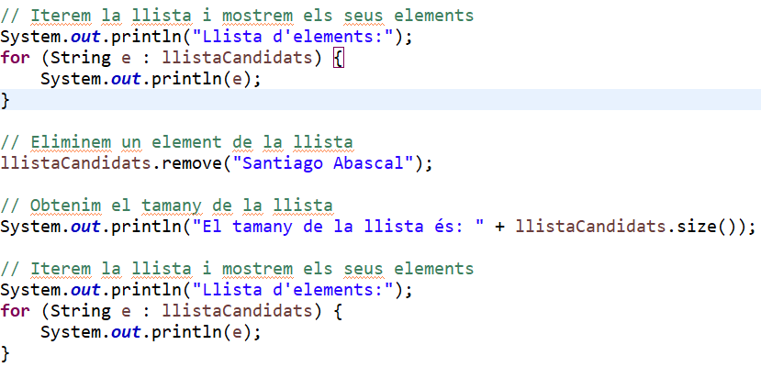
INTERFÍCIE SET
Interfície Set:
  Exemple d’HashSet (cont.):

Slide 42
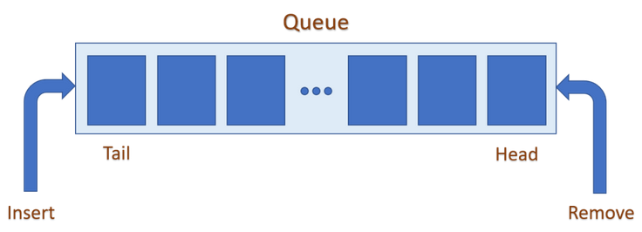
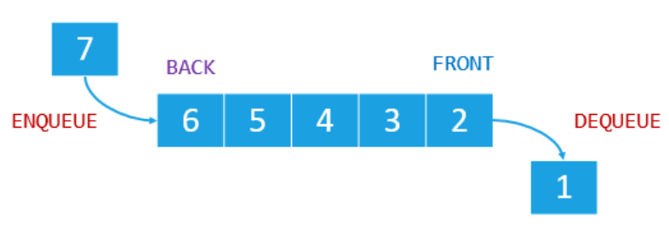
CUES I PILES
Interfície Queue:
  Defineix les operacions d’una estructura dinàmica de tipus cua.
  És de tipus cua perquè per un extrem s’introdueixen els elements i per un altre extrem surten.
  L’element més antic de la cua és el primer en eliminar-se.
  Aquesta estructura s’anomena FIFO (First Input First Output).

Slide 43
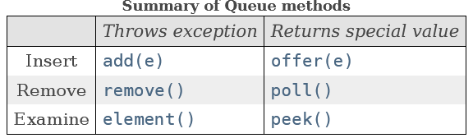
CUES I PILES
Interfície Queue:
  Els mètodes propis de la interfície estan per duplicats:
    Una per si no es pot fer una operació llença una excepció
    Una altra que retorna una valor especial
  Més informació dels mètodes veure el següent enllaç:
    https://docs.oracle.com/en/java/javase/17/docs/api/java.base/java/util/Queue.html

Slide 44
CUES I PILES
Interfície Queue:
  Aplicacions:
    Execució concurrent de programes o planificadors de tasques 🡪 És com s’organitzen i planifiquen múltiples programes o tasques que s’executen a la mateixa vegada o de manera concurrent.
    Xarxa 🡪 Els enrutadors o commutadors utilitzen cues pel tractament de paquets.
    Correu 🡪 Una cua de correus que és un directori que guarda dades i els fitxers de control o altres pels correus.
    Compartició de recursos 🡪 Les cues s'utilitzen com a llistes d'espera per a un sol recurs compartit.

Slide 45
CUES I PILES
Interfície Queue:
Avantatges | Desavantatges
Una gran quantitat de dades es pot gestionar de manera eficient amb facilitat. | Les operacions com ara la inserció i la supressió d'elements del centre requereixen temps.
Operacions com la inserció i la supressió es poden realitzar amb facilitat, ja que segueix la regla del primer en entrar, primer en sortir. | Espai limitat.
Les cues són útils quan un servei concret és utilitzat per diversos consumidors. | En una cua clàssica, només es pot inserir un element nou quan s'eliminen els elements existents de la cua.
Les cues són ràpides per a la comunicació entre processos de dades. | La mida màxima d'una cua s'ha de definir prèviament.
Les cues es poden utilitzar en la implementació d'altres estructures de dades. | El temps d’execució creix de manera exponencial amb el tamany de la cua.

Slide 46
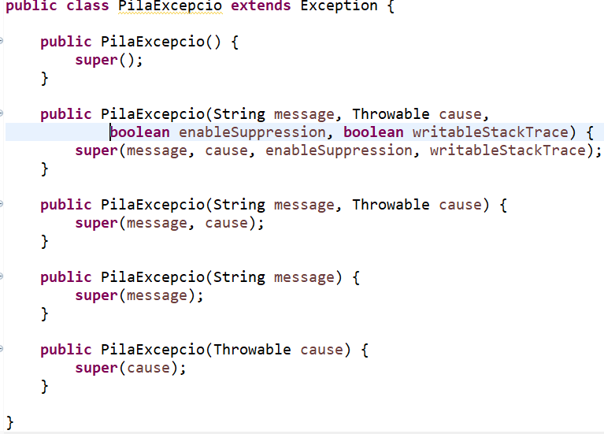
CUES I PILES
Implementació d’una pila
Creem una classe excepció pel tractament de la pila quan està buida.
Per fer-ho, creem diferents constructors.
Notes:
El codi de l’exemple és el següent:
// Llença una excepció quan la pila està buida
public class PilaExcepcio extends Exception {
public PilaExcepcio() {
super();
}
public PilaExcepcio(String message, Throwable cause,
boolean enableSuppression, boolean writableStackTrace) {
super(message, cause, enableSuppression, writableStackTrace);
}
public PilaExcepcio(String message, Throwable cause) {
super(message, cause);
}
public PilaExcepcio(String message) {
super(message);
}
public PilaExcepcio(Throwable cause) {
super(cause);
}
}

Slide 47
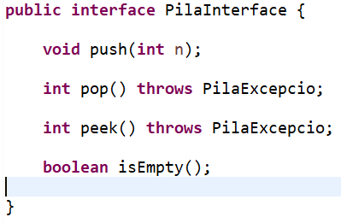
CUES I PILES
Implementació d’una pila (Continuació)
Interfície pila que defineix les crides que necessita. Comprovar si està buida, afegir, elimina elements i obtenir l’últim.
Notes:
El codi de l’exemple és el següent:
public interface PilaInterface {
void push(int n);
int pop() throws PilaExcepcio;
int peek() throws PilaExcepcio;
boolean isEmpty();
}

Slide 48
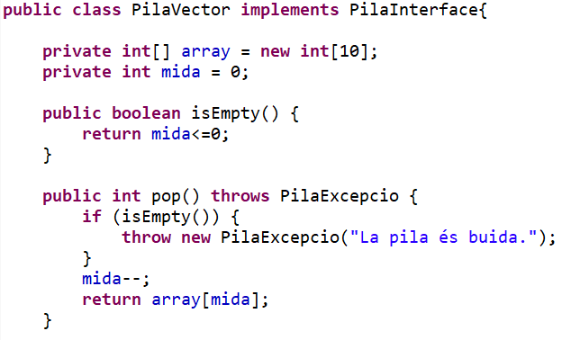
CUES I PILES
Implementació d’una pila (Continuació)
Aquesta classe desenvolupa la interfície PilaInterficie per un vector dinàmic.
En aquest cas, el vector és d’enters. Aquest és un atribut. L’altra atribut és el tamany.
Aquí es desenvolupa 2 mètodes, un per comprovar si la pila està buida i l’altra per extreure un element. EN el cas que la pila estigui buida, es llença una excepció.
Notes:
El codi de l’exemple és el següent:
public class PilaVector implements PilaInterface{
private int[] array = new int[10];
private int mida = 0;
public boolean isEmpty() {
return mida<=0;
}
public int pop() throws PilaExcepcio {
if (isEmpty()) {
throw new PilaExcepcio("La pila és buida.");
}
mida--;
return array[mida];
}
public int peek() throws PilaExcepcio {
if (isEmpty()) {
throw new PilaExcepcio("La pila és buida.");
}
return array[mida-1];
}
public void push(int n) {
if (mida==array.length) {
duplicaArray();
}
array[mida] = n;
mida++;
}
private void duplicaArray() {
int[] nouArray = new int[array.length*2];
for (int i=0; i<array.length; i++) {
nouArray[i] = array[i];
}
array = nouArray;
}
}

Slide 49
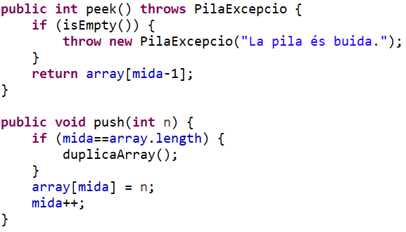
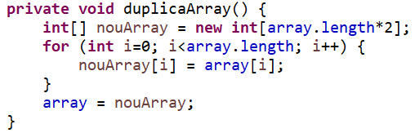
CUES I PILES
Implementació d’una pila (Continuació)
Es continua amb la classe anterior on es desenvolupa 3 mètodes.
Un dels mètodes és per obtenir l’últim element.
El mètode afegir afegeix un element, però en el cas que ja estigui al tamany màxim es crida la funció duplicarArray. Aquesta última funció el que fa és duplicar el tamany de l’array.

Slide 50
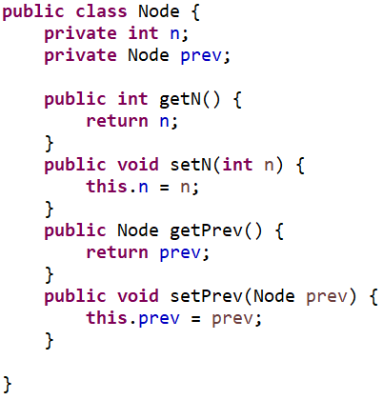
CUES I PILES
Implementació d’una pila (Continuació)
La classe node té el tractament del node d’una llista enllaçada. El node que guardem és qui és el node anterior.
Notes:
El codi de l’exemple és el següent:
public class Node {
private int n;
private Node prev;
public int getN() {
return n;
}
public void setN(int n) {
this.n = n;
}
public Node getPrev() {
return prev;
}
public void setPrev(Node prev) {
this.prev = prev;
}
}

Slide 51
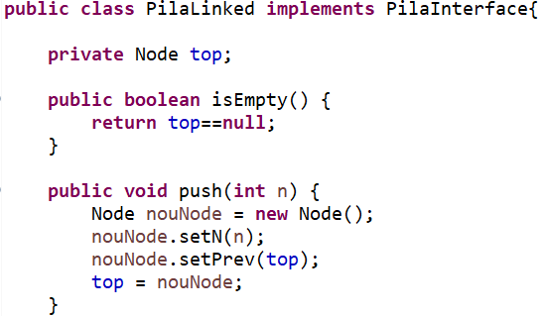
CUES I PILES
Implementació d’una pila (Continuació)
Aquesta classe implementa una pila d’una llista enllaçada.
En aquest cas, si la llista està buida és perquè no hi ha cap node.
En canvi, per afegir es crea un nou node, es guarda l’enter i el node anterior.
Notes:
El codi de l’exemple és el següent:
public class PilaLinked implements PilaInterface{
private Node top;
public boolean isEmpty() {
return top==null;
}
public void push(int n) {
Node nouNode = new Node();
nouNode.setN(n);
nouNode.setPrev(top);
top = nouNode;
}
public int pop() throws PilaExcepcio {
if (isEmpty()) {
throw new PilaExcepcio("La pila és buida.");
}
int retorn = top.getN();
top = top.getPrev();
return retorn;
}
public int peek() throws PilaExcepcio {
if (isEmpty()) {
throw new PilaExcepcio("La pila és buida.");
}
return top.getN();
}
}

Slide 52
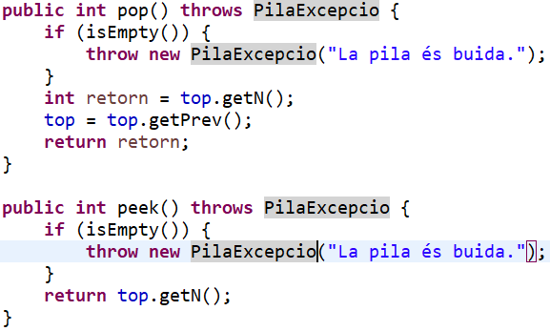
CUES I PILES
Implementació d’una pila (Continuació)
Aquest codi és la continuació de la implementació dels mètodes de la interfície.
El primer és per extreure elements, comprovant que la pila no estigui buida.
El segon és per extreure l’últim element.

Slide 53
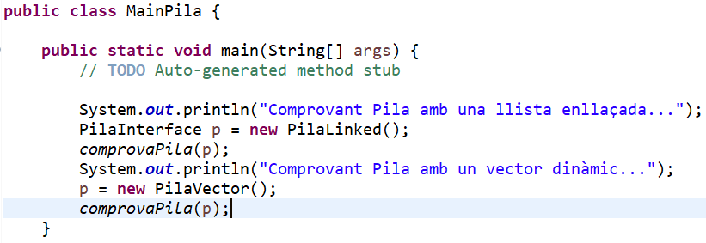
CUES I PILES
Implementació d’una cua (Continuació)
Aquesta classe és la principal per mostrar l’ús de la pila.
Primer creem una pila d’una llista enllaçada i comprovem el funcionament de la pila sigui correcte.
Després es fa el mateix amb una pila d’un vector dinàmic.
Notes:
L’exemple del codi és el següent:
public class MainPila {
public static void main(String[] args) {
// TODO Auto-generated method stub
System.out.println("Comprovant Pila amb una llista enllaçada...");
PilaInterface p = new PilaLinked();
comprovaPila(p);
System.out.println("Comprovant Pila amb un vector dinàmic...");
p = new PilaVector();
comprovaPila(p);
}
public static void buidaPila(PilaInterface p) {
try {
while (!p.isEmpty()) {
System.out.println(p.pop());
}
} catch (PilaExcepcio e) {
System.out.println("No s'ha pogut fet!!!");
}
}
public static void comprovaPila(PilaInterface p) {
for (int i=0; i<1000; i++) {
p.push(i);
}
try {
while (!p.isEmpty()) {
System.out.println(p.pop());
}
} catch (PilaExcepcio e) {
System.out.println("Ha fallat al eliminar o buidar la pila");
}
try {
p.pop();
System.out.println("Encara hi havia algun element");
} catch (PilaExcepcio e) {
System.out.println("S'ha llençat l'excepció per "
+ "comprovar que la pila està buida!");
}
}
}

Slide 54
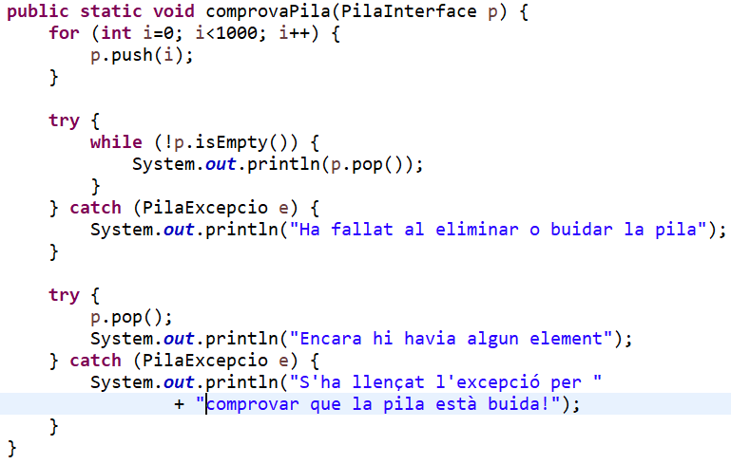
CUES I PILES
Implementació d’una cua (Continuació)
El mètode comprovarPila comprova el funcionament de la pila. Primer, afegeix 1000 elements,
Aquesta part del mètode, extreu tots els elements i els mostra per pantalla.
Aquí comprova si realment la pila està buida,

Slide 55
CUES I PILES
Interfície Queue:
  Algunes classes que implementen la interfície Queue són:
    PriorityQueue → implementa una cua de prioritats.
    ArrayBlockingQueue → quan necessites una cua amb una capacitat màxima i que ofereix bloqueig automàtic quan s'intenta afegir un element a una cua plena o treure'n un de buida.
    ConcurrentLinkedQueue → és per multithread i no controla el bloqueig.
    …

Slide 56
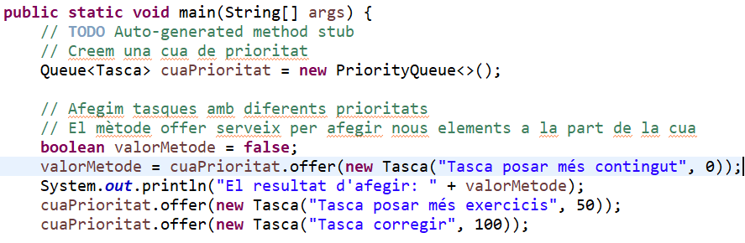
CUES I PILES
Interfície Queue:
  Exemple de PriorityQueue:
Notes:
El codi de l’exemple:
import java.util.PriorityQueue;
import java.util.Queue;
public class ExemplePriorityQueue {
public static void main(String[] args) {
// TODO Auto-generated method stub
// Creem una cua de prioritat
Queue<Tasca> cuaPrioritat = new PriorityQueue<>();
// Afegim tasques amb diferents prioritats
// El mètode offer serveix per afegir nous elements a la part de la cua
boolean valorMetode = false;
valorMetode = cuaPrioritat.offer(new Tasca("Tasca posar més contingut", 0));
System.out.println("El resultat d'afegir: " + valorMetode);
cuaPrioritat.offer(new Tasca("Tasca posar més exercicis", 50));
cuaPrioritat.offer(new Tasca("Tasca corregir", 100));
// Examinem la part davantera de la cua el valor que hi ha
Tasca tascaDavant = cuaPrioritat.peek();
System.out.println("Tasca de la part davantera: " + tascaDavant);
// Eliminem les tasques de la part davantera i a més mostrem el valor
// No hi ha una altra manera de veure el valor que eliminant el contingut de la cua
System.out.println("Tasques en ordre de prioritat:");
while (!cuaPrioritat.isEmpty()) {
// Mètode Poll, elimina valors del davant de la cua
Tasca tasca = cuaPrioritat.poll();
System.out.println(tasca);
}
}
}
// Creem la classe tasca amb els seus atributs
class Tasca implements Comparable<Tasca> {
private String descripcio;
private int prioritat;
// Constructor de la classe tasca
public Tasca(String descripcio, int prioritat) {
this.descripcio = descripcio;
this.prioritat = prioritat;
}
// Comparació basada en la prioritat.
// Els valors més petits són més importants
@Override
public int compareTo(Tasca altra) {
return Integer.compare(this.prioritat, altra.prioritat);
}
@Override
public String toString() {
return "Tasca: " + descripcio + " (Prioritat: " + prioritat + ")";
}
}

Slide 57
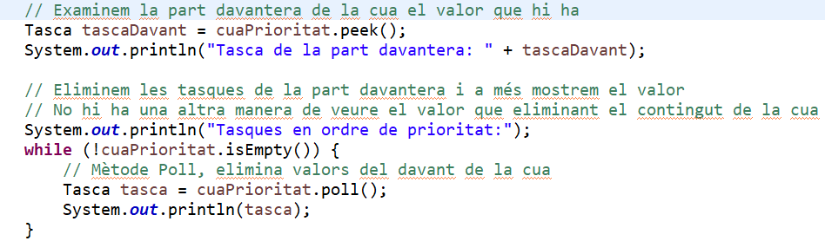
CUES I PILES
Interfície Queue:
  Exemple de PriorityQueue (cont.):

Slide 58
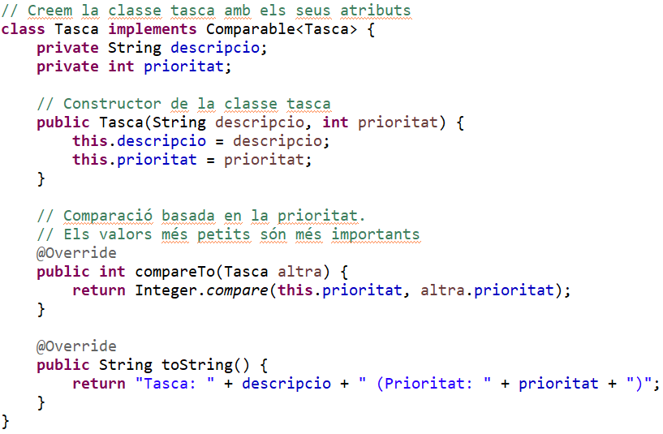
CUES I PILES
Interfície Queue:
  Exemple de PriorityQueue (cont.):

Slide 59
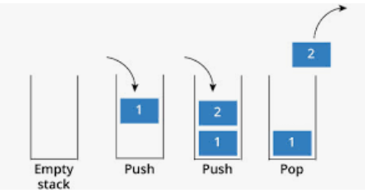
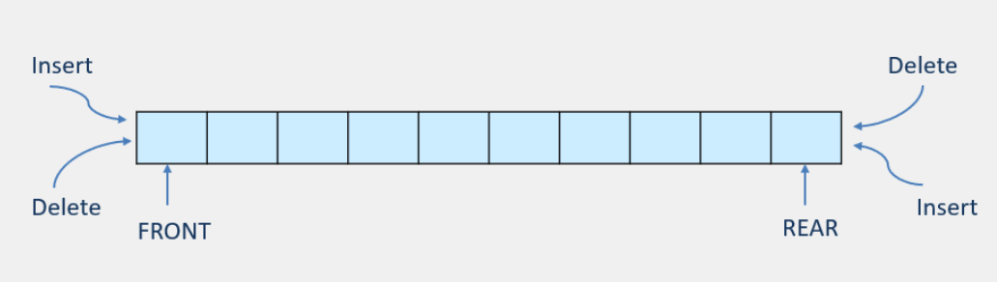
CUES I PILES
Interfície Deque:
  Defineix les operacions d’una estructura dinàmica de tipus pila.
  Hereta de la interfície Queue.
  És de tipus pila perquè pel mateix extrem s’introdueixen i surten els elements.
  Aquesta estructura s’anomena LIFO (Last Input First Output).

Slide 60
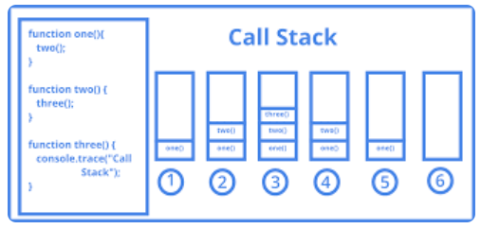
CUES I PILES
Interfície Deque:
  En una pila no es pot accedir a qualsevol element de la seqüència. Per exemple per accedir a l’element 1 del gràfic, primer cal haver extret l’element 2.
    Això mateix passa amb la crida de funcions en un llenguatge de programació.

Slide 61
CUES I PILES
Interfície Deque:
  L’API de Java té la classe Stack que implementa una pila, però està en desús i no es recomana el seu ús.
  Deque permet inserir i extreure un element de qualsevol dels dos extrems.
  Més informació, consultar l’API:
    https://docs.oracle.com/en/java/javase/17/docs/api/java.base/java/util/Deque.html

Slide 62
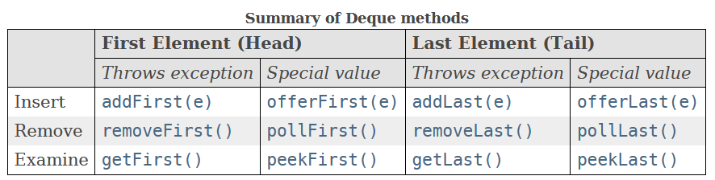
CUES I PILES
Interfície Deque:
  Resum dels mètodes:

Slide 63
CUES I PILES
Interfície Deque:
  Aplicacions:
    S'utilitza en algorismes de planificació de treballs.
    Admet operacions tant de pila com de cues.
    Les operacions relacionades amb el sentit horari i antihorari té un creixement pràcticament nul amb l’increment exponencial d’elements.

Slide 64
CUES I PILES
Interfície Deque:
Avantatges | Desavantatges
Es pot afegir i eliminar elements tant de la part davantera com de la part posterior de la cua. | No té limitacions fixes pel nombre d'elements que poden contenir. Aquesta interfície admet piles amb capacitat restringida, així com piles sense límit de mida fix.
Són més ràpids a l'hora d'afegir i eliminar els elements al final o al començament de l’estructura. | La distribució de l’estructura en memòria és menys eficient que una cua.
Les operacions de rotació en sentit horari i antihorari són més ràpides.

Slide 65
CUES I PILES
Interfície Deque:
  Algunes classes que implementen la interfície Deque són:
    LinkedList → llista enllaçada de dades que permet l’accés i gestió dels extrems de la pila.
    ArrayDeque → array que implementa una pila.
    LinkedBlockingDeque → llista enllaçada amb bloqueig per treure i afegir elements.
    …

Slide 66
CUES I PILES
Implementació d’una pila amb LinkedList
  Avantatges d’una llista enllaçada:
    El temps de les operacions amb els nodes no depèn del tamany de la llista.
    Concatenació o partició de les llistes no depèn del tamany de la llista.
    No és necessari grans quantitats de memoria contigua.
    L’ús de memòria s’adapta dinàmicament al nombre de dades guardades a la llista.en cada moment.
  Desavantatges:
    Accessos a posicions intermitges amb cost depenent amb el tamany de la llista.
    Necessitat de memòria addicional per guardar els objectes node amb els seus atributs.

Slide 67
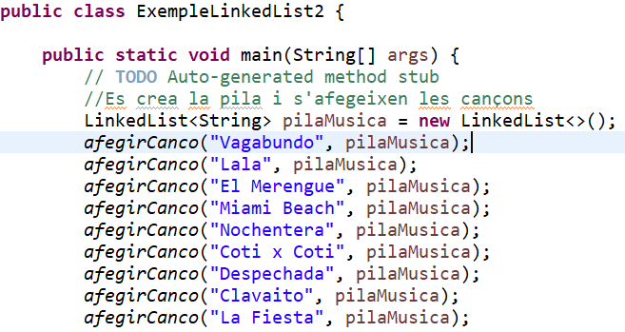
CUES I PILES
Interfície Deque:
  Exemple de LinkedList:
Notes:
El codi de l’exemple és:
import java.util.LinkedList;
public class ExempleLinkedList2 {
public static void main(String[] args) {
// TODO Auto-generated method stub
//Es crea la pila i s'afegeixen les cançons
LinkedList<String> pilaMusica = new LinkedList<>();
afegirCanco("Vagabundo", pilaMusica);
afegirCanco("Lala", pilaMusica);
afegirCanco("El Merengue", pilaMusica);
afegirCanco("Miami Beach", pilaMusica);
afegirCanco("Nochentera", pilaMusica);
afegirCanco("Coti x Coti", pilaMusica);
afegirCanco("Despechada", pilaMusica);
afegirCanco("Clavaito", pilaMusica);
afegirCanco("La Fiesta", pilaMusica);
// Es reprodueix una canço de la llista
reproduir(pilaMusica);
// Es mostra la canço de la següent de la llista
nomNextCanco(pilaMusica);
// Salta una cançó
nextCanco(pilaMusica);
reproduir(pilaMusica);
// Retrocedeix a una cançó anterior
backCanco(pilaMusica);
reproduir(pilaMusica);
// Es mostra el llistat de cançons
mostrarLlistat(pilaMusica);
}
static void afegirCanco(String canco, LinkedList<String> pilaMusica) {
// Afegeix una cançó al final de la cua de reproducció
pilaMusica.addLast(canco);
}
static void nomNextCanco(LinkedList<String> pilaMusica) {
// Obté el nom de la següent cançó que es reproduirà
String nomCanco = pilaMusica.peekFirst();
System.out.println("La següent cançó: " + nomCanco);
}
static void reproduir(LinkedList<String> pilaMusica) {
// Es comprova que la llista no està buida
if (!pilaMusica.isEmpty()) {
// Obté la següent cançó a reproduir
String cancoActual = pilaMusica.removeFirst();
// Afegim la cançó a la cua de la pila
afegirCanco(cancoActual, pilaMusica);
System.out.println("Reproduint: " + cancoActual);
} else {
System.out.println("La pila de reproducció està buida.");
}
}
// Funció que salta la següent cançó
static void nextCanco(LinkedList<String> pilaMusica) {
if (!pilaMusica.isEmpty()) {
// Posem la canço que tocaria al final de la pila
String seguentCanco = pilaMusica.removeFirst();
afegirCanco(seguentCanco, pilaMusica);
System.out.println("Saltant a la següent cançó.");
// Es reprodueix la cançó
reproduir(pilaMusica);
} else {
System.out.println("La pila de reproducció està buida.");
}
}
static void backCanco(LinkedList<String> pilaMusica) {
if (!pilaMusica.isEmpty()) {
// Per retrocedir la canço s'ha de cridar 2 vegades a extreure
// la última i afegir-la al principi per poder reproduir la cançó
// anterior
String cancoAnterior = pilaMusica.removeLast();
pilaMusica.addFirst(cancoAnterior);
cancoAnterior = pilaMusica.removeLast();
pilaMusica.addFirst(cancoAnterior);
System.out.println("Retrocedint a la cançó anterior.");
// Es crida al mètode de reproduir la cançó
reproduir(pilaMusica);
} else {
System.out.println("La pila de reproducció està buida.");
}
}
// Mètode que mostra el llistat de les cançons
static void mostrarLlistat(LinkedList<String> pilaMusica) {
System.out.println("Mostrar el llistat de les cançons:");
while (!pilaMusica.isEmpty()) {
String canco = pilaMusica.removeFirst();
System.out.println(canco);
}
}
}

Slide 68
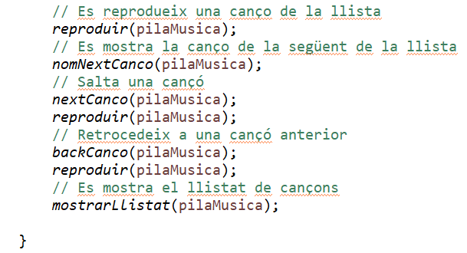
CUES I PILES
Interfície Deque:
  Exemple de LinkedList (cont.):

Slide 69
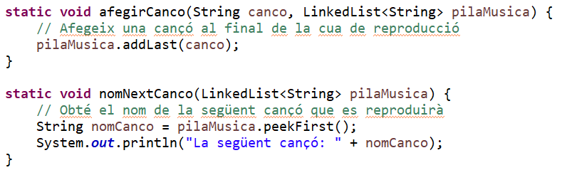
CUES I PILES
Interfície Deque:
  Exemple de LinkedList (cont.):

Slide 70
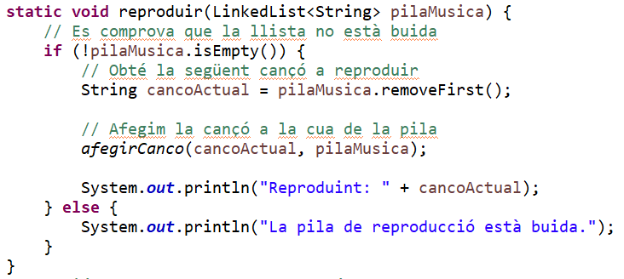
CUES I PILES
Interfície Deque:
  Exemple de LinkedList (cont.):

Slide 71
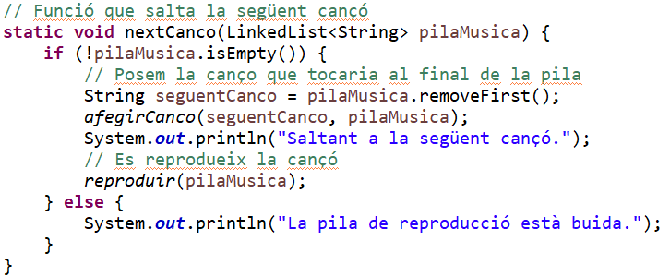
CUES I PILES
Interfície Deque:
  Exemple de LinkedList (cont.):

Slide 72
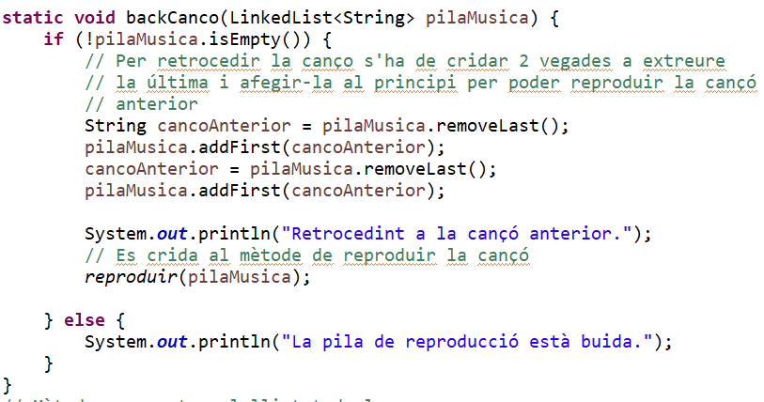
CUES I PILES
Interfície Deque:
  Exemple de LinkedList (cont.):

Slide 73
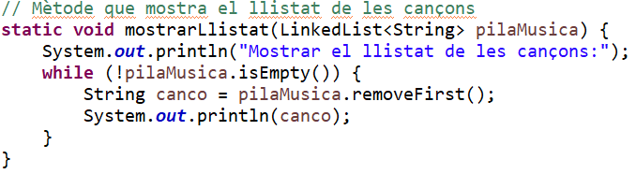
CUES I PILES
Interfície Deque:
  Exemple de LinkedList (cont.):

Slide 74
ITERADORS
Iteradors
  Les interfícies Collection i els seus descendents tenen un mètode que és iterator().
  El mètode iterator() és per recórrer tots els elements del conjunt, sigui una llista, col·lecció, mapa, etc...
  Aquesta llista potser un vector dinàmic, com per exemple un ArrayList o una llista enllaçada, com per exemple LinkedList.
  El tractament es faci d’una manera o una altra queda ocult per la interfície Iterator.
  El pròposit d’Iteradors amb les últimes versions de Java que era eliminar elements de manera segura, s’ha solucionat i es poden eliminar sense iteradors.

Slide 75
ITERADORS
Iteradors:
  No és recomanable el seu ús amb la interfície Enumerator per:
    Els iteradors permeten eliminar elements dintre de la col·lecció o llista o ... Això no pot passar amb un enum que són constants.
    Els noms dels mètodes en els iteradors han anat millorant. Mentre que en un enum s’han de mantenir.

Slide 76
ITERADORS
Iteradors:
  La interfície té els següents mètodes:
    hasNext() 🡪 Indica si encara té més elements en el recorregut.
      Si no hi ha més elements podem llençar l’excepció NoSuchElementException().
    next () 🡪 Retorna el següent element del recorregut.
    remove () 🡪 Elimina l’últim element retornat pel recorregut.
    Per més informació veure: https://docs.oracle.com/en/java/javase/17/docs/api/java.base/java/util/Iterator.html

Slide 77
ITERADORS
Iteradors:
  A part del mètode iterator(), hi ha altres mètodes especialitzats pel tipus de classe o interfície.
  Per exemple, la interfície List té 2 mètodes per recorre tots els elements:
    iterator() 🡪 Aquest retorna un Iterator amb un tipus genèric.
    listIterator() 🡪 Igual que l’anterior però retorna una interfície ListIterator. A part dels mètodes que té Iterator, tracta amb llistes i permet recorre la llista cap endavant i cap endarrere. Els mètodes són previous (), hasPrevious() i PreviousIndex.
      Per més informació veure: https://docs.oracle.com/en/java/javase/17/docs/api/java.base/java/util/ListIterator.html

Slide 78
ITERADORS
Iteradors:
  iterator() és un mètode que segueix el patró de disseny Mètodes fàbrica o Factory Method.
    Factory Method 🡪 Consisteix a utilitzar una classe constructora abstracta amb uns quants mètodes definits i uns altres abstractres. És semblant al patró Abstract Factory que es veu més endavant.
  Les diferents interfícies com Iterator o ListIterator, segueix el patró Iterator Pattern per encapsular la implementació interna de les interfícies.

Slide 79
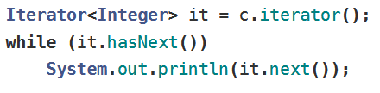
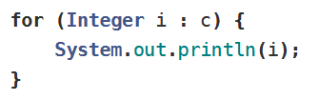
ITERADORS
Enhanced for (for-each):
  Serveix per simplificar l’ús dels iteradors.
  Generalment és un ús elegant.
  No serveix aquells casos que s’afegeix o s’elimina un element durant el recorregut.
  Tampoc serveix per intecanviar l’ordre del recorregut.

Slide 80
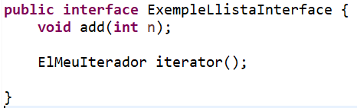

ITERADORS
Iteradors:
  Exemple de com fer un iterador d’un vector dinàmic:
Aquesta interfície afegeix elements a una llista i té una funció de tipus iterator
Aquesta interfície és un iterador que té 2 mètodes, sí té un següent element i la captura del següent element.
Notes:
El codi de l’exemple:
public interface ExempleLlistaInterface {
void add(int n);
ElMeuIterador iterator();
}
L’altra interface:
public interface ElMeuIterador {
public boolean hasNext();
public int next();
}

Slide 81
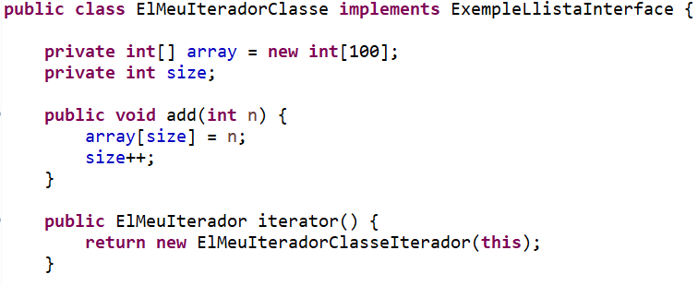
ITERADORS
Iteradors:
  Exemple de com fer un iterador (continuació):
Aquesta classe implementa la interfície de la llista.
Afegeix un nou element a llista.
Genera un nou iterador de la classe que implementa la interfície d’iterador vist anterior ment.
Notes:
El codi de l’exemple és el següent:
import java.util.NoSuchElementException;
/**
* @author IES SABADELL
*
*/
public class ElMeuIteradorClasse implements ExempleLlistaInterface {
private int[] array = new int[100];
private int size;
public void add(int n) {
array[size] = n;
size++;
}
public ElMeuIterador iterator() {
return new ElMeuIteradorClasseIterador(this);
}
public class ElMeuIteradorClasseIterador implements ElMeuIterador {
private int pos;
private ElMeuIteradorClasse list;
public ElMeuIteradorClasseIterador(ElMeuIteradorClasse list) {
this.list = list;
}
@Override
// Exemple de llençar una exepció
public boolean hasNext() {
if (!(pos < list.size)) {
throw new NoSuchElementException();
}
return pos < list.size;
}
@Override
public int next() {
int n = list.array[pos];
pos++;
return n;
}
}
}

Slide 82
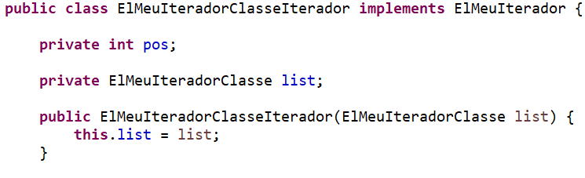
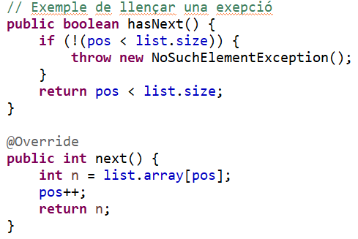
ITERADORS
Iteradors:
  Exemple de com fer un iterador (continuació):
Aquesta classe implementa els mètodes per comprovar si hi ha algun element addicional i la captura de l’element.
També genera una excepció quan no té elements.
Aquesta classe implementa la interfície d’Iterator.
Com a atributs per recorre la classe té una llista i la posició.
Té un constructor que se li passa una llista com un vector.
La classe es troba dintre de la classe que implementa la llista

Slide 83
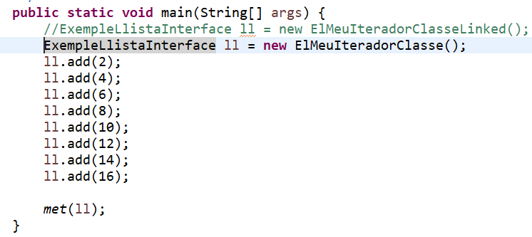
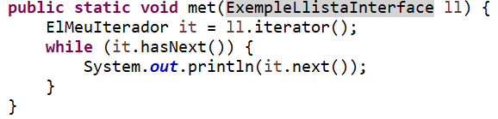
ITERADORS
Iteradors:
  Exemple de com fer un iterador (continuació):
Exemple d’implementació de les classes anteriors
Notes:
El codi de l’exemple és:
public class ExempleMain {
/**
* @param args
*/
public static void main(String[] args) {
//ExempleLlistaInterface ll = new ElMeuIteradorClasseLinked();
ExempleLlistaInterface ll = new ElMeuIteradorClasse();
ll.add(2);
ll.add(4);
ll.add(6);
ll.add(8);
ll.add(10);
ll.add(12);
ll.add(14);
ll.add(16);
met(ll);
}
public static void met(ExempleLlistaInterface ll) {
ElMeuIterador it = ll.iterator();
while (it.hasNext()) {
System.out.println(it.next());
}
}
}

Slide 84
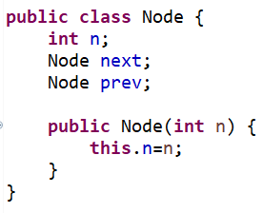

ITERADORS
Iteradors:
  Exemple de com fer un iterador amb llista enllaçada:
Les interfícies de l’exemple anterior es mantenen, igual que el main.
És molt semblant a l’anterior exemple, però en aquest cas, es guarda els nodes.
El tractament add és igual que l’anterior, però amb nodes.
El mètode iterator() és per una llista enllaçada.
Classe node que guarda quin és el seu node, el següent i l’anterior.
Notes:
El codi de l’exemple és el següent:
public class Node {
int n;
Node next;
Node prev;
public Node(int n) {
this.n=n;
}
}
El codi de la classe és ElMeuIteradorClasseLinked:
public class ElMeuIteradorClasseLinked implements ExempleLlistaInterface {
private Node top;
private Node bottom;
@Override
public void add(int n) {
Node newNode = new Node(n);
if (top==null) {
top=bottom=newNode;
} else {
newNode.prev = bottom.prev;
bottom.next = newNode;
bottom = newNode;
}
}
@Override
public ElMeuIterador iterator() {
// TODO Auto-generated method stub
return new ElMeuIteradorClasseLinkedIterator(top);
}
private class ElMeuIteradorClasseLinkedIterator implements ElMeuIterador {
private Node pos;
public ElMeuIteradorClasseLinkedIterator(Node top) {
pos = top;
}
@Override
public boolean hasNext() {
return pos != null;
}
@Override
public int next() {
int n = pos.n;
pos=pos.next;
return n;
}
}
}

Slide 85

ITERADORS
Iteradors:
  Exemple de com fer un iterador amb llista enllaçada (continuació):
Aquesta classe implementa la interfície d’Iterator.
Com a atributs per recorre la classe té el seu node.
Té un constructor que se li passa un node.
La classe es troba dintre de la classe que implementa la llista
Aquesta classe implementa els mètodes per comprovar si hi ha algun element addicional i la captura de l’element.

Slide 86

ITERADORS
Iteradors:
  Exemple de com utilitzar un iterador:
Hi ha 2 llistes. Una d’un vector dinàmic i l’altre una llista enllaçada.
Hi ha 2 mètodes, un per veure el contingut de la llista i un altre per eliminar un element.
Notes:
El codi de la classe és el següent:
import java.util.ArrayList;
import java.util.Arrays;
import java.util.Iterator;
import java.util.LinkedList;
import java.util.List;
public class ExempleMainImplIterador {
public static void main(String[] args) {
String[] cadenes = {"a", "b", "c", "d", "b", "d", "a", "c", "b", "c"};
List<String> llista1 = new ArrayList<>(Arrays.asList(cadenes));
List<String> llista2 = new LinkedList<>(Arrays.asList(cadenes));
mostraLlista(llista1);
eliminaElement(llista1, "b");
mostraLlista(llista1);
mostraLlista(llista2);
eliminaElement(llista2, "d");
mostraLlista(llista2);
}
public static void eliminaElement(List<String> llista, String aEliminar) {
Iterator<String> it = llista.iterator();
while (it.hasNext()) {
if (it.next().equals(aEliminar))
it.remove();
}
}
public static void mostraLlista(List<String> llista) {
System.out.println("----------------------------------------");
for (String s : llista) {
System.out.println(s);
}
System.out.println("----------------------------------------");
System.out.println();
}
}

Slide 87

ITERADORS
Iteradors:
  Exemple de com utilitzar un iterador (continuació):
Aquest mètode, es fa amb un iterador. Primer es crea indicant el tipus i després s’eliminen els elements coincidents.
Aquest mètode mostra els elements de la llista amb un enhanced for,.

Slide 88
COMPARADORS
Comparator:
  És una interfície per dona múltiples maneres de comparar objectes d’una classe.
  La manera de definir la comparar els objectes es troba fora de la classe.
  Permet no modificar la classe si es vol afegir algun criteri addicional de comparació entre objectes. Així doncs, permet afegir altres maneres de comparar objectes.
  Per realitzar la comparació, utilitza el mètode compare.
  Es troba en el paquet util i es troba més informació a: https://docs.oracle.com/en/java/javase/17/docs/api/java.base/java/util/Comparator.html

Slide 89
COMPARADORS
Comparable:
  És una interfície que serveix per comparar l’objecte mateix amb un altre.
  Per realitzar la comparació, utilitza el mètode compareTo
  Estableix una única manera de comparar objectes a la classe. Se sol usar com la manera principal de comparar objectes.
  Es troba en el paquet lang. Més informació a: https://docs.oracle.com/en/java/javase/17/docs/api/java.base/java/lang/Comparable.html

Slide 90

COMPARADORS
Exemple:
  Classe Persona:
Notes:
L’exemple de la classe és el següent:
public class Persona implements Comparable<Persona> {
private String nom;
private int edat;
@Override
// Es crea una comparació per edat
// 0 Són iguals
// 0 < És negatiu i va primer
// > 0 És positiu i va després
public int compareTo(Persona altre) {
return this.edat - altre.edat;
}
public Persona(String nom, int edat) {
super();
this.nom = nom;
this.edat = edat;
}
public String getNom() {
return nom;
}
public void setNom(String nom) {
this.nom = nom;
}
public int getEdat() {
return edat;
}
public void setEdat(int edat) {
this.edat = edat;
}
@Override
public String toString() {
return "Persona [nom=" + nom + ", edat=" + edat + "]";
}
}

Slide 91

COMPARADORS
Exemple (cont.):
  Main
Notes:
El codi de la classe és el següent:
import java.util.Comparator;
import java.util.SortedSet;
import java.util.TreeSet;
public class ExempleComparator {
public static void main(String[] args) {
// TODO Auto-generated method stub
// Creem un TreeSet a partir de la interfície SortedSet
SortedSet<Persona> persones = new TreeSet();
// Afegim les dades
persones.add(new Persona("A",100));
persones.add(new Persona("B",10));
// Mostrem les dades per la seva ordenació
for(Persona p : persones ) {
System.out.println(p.toString());
}
// Creem el comparator per afegir una nova comparació a la classe
Comparator<Persona> comparadorP = new Comparator<>() {
// Aquesta comparació és pel nom de la persona
public int compare(Persona persona1, Persona persona2) {
return persona1.getNom().compareTo(persona2.getNom());
}
};
// Creem el nou conjunt de persones, però
// Al constructor li assignem el comparator.
SortedSet<Persona> persones2 = new TreeSet(comparadorP);
// Afegim les persones
persones2.addAll(persones);
// Mostrem el llistat ordenat pel comparator
for(Persona p : persones2 ) {
System.out.println(p.toString());
}
}
}

Slide 92

COMPARADORS
Exemple (cont.):
  Main

Slide 93
SOBRECÀRREGA D’OPERADORS
Les últimes versions de Java, permet la sobrecàrrega d’operadors com el més (+). Més informació a: https://hackernoon.com/mastering-operator-overloading-in-java

Slide 94
GENÈRICS
Genèrics:
  Ja s’ha vist a 1er. Així que es fa un breu repàs.
  És un concepte en Java i altres llenguatges de programació que permeten crear mètodes i classes (o interfícies) que poden ser parametritzats amb més d’un tipus de dades.
  Per exemple, un String o una classe creada per nosaltres, estiguin com a paràmetres a l’hora de definir classes, interfícies i mètodes.
  Proporciona flexibilitat i reutilització del codi.
  Després d’instanciar-se una classe, els paràmetres indicats a la creació o als mètodes són reals.
    P.Ex: List<String> list = new ArrayList<>();
  Els beneficis són: Controls de tipus més forts, eliminació de cast i implementar algoritmes per qualsevol tipus.
Notes:
Més informació, veure: https://javadesdecero.es/avanzado/genericos-ejemplos-java/

Slide 95

GENÈRICS
Exemple de genèrics:
Creem la classe genèrica Cosa amb un paràmetre de tipus T que es valor. També hi ha 2 mètodes d’accés a l’atribut valor.
Notes:
El codi és el següent:
public class Cosa <T> {
private T valor;
public T getValor() {
return valor;
}
public void setValor(T valor) {
this.valor = valor;
}
}

Slide 96

GENÈRICS
Exemple de genèrics (cont):
En aquest exemple, s’utilitza la classe genèrica amb un String i amb un objecte de tipus enter.
Notes:
El codi de l’exemple és:
public class CosaMain {
public static void main(String[] args) {
// TODO Auto-generated method stub
Cosa<Integer> cosaEnters = new Cosa<>();
cosaEnters.setValor(18);
Integer enter = cosaEnters.getValor();
System.out.println(enter.toString());
Cosa<String> cosaStrings = new Cosa<>();
cosaStrings.setValor("Sóc una cosa molt maca!!!");
String cadena = cosaStrings.getValor();
System.out.println(cadena);
}
}

Slide 97

GENÈRICS
Genèrics:
  Classes genèriques:
    És igual que les classes normals, però s’afegeix el paràmetre:
  Interfícies:
    Es poden implementar de manera genèrica o utilitzant un tipus específic.
    Exemple d’implementar de manera genèrica:
    Exemple d’implementar de manera genèrica amb paràmetre genèric:
    Exemple d’implementar amb un tipus específic:

Slide 98
GENÈRICS
Genèrics:
  Mètodes genèrics:
    Abans del tipus de retorn hi ha una secció de paràmetre:
    Cada secció de paràmetres de tipus conté un o més paràmetres de tipus separats per comes com l’exemple anterior. És un identificador que identifica el tipus de genèric.
    El cos del mètode és igual que la definició de qualsevol mètode.
    Els paràmetres es poden utilitzar dintre del cos.

Slide 99
GENÈRICS
  Comodí
    El símbol ? permet referir-se a un tipus desconegut.
    Habitualment s’utilitza com a tipus d’un paràmetre, camp o variable local.
    Tipus:
      No limitat
        Potser qualsevol tipus.
        No es coneix el tipus exacte a usa o bé no importa quin és.
        Permet treballar amb qualsevol tipus, però no es pot fer que els mètodes o funcions depenguin d’un tipus concret.

Slide 100

GENÈRICS
Comodí
  Exemple de tipus no limitat:
Notes:
El codi de l’exemple és el següent:
import java.util.ArrayList;
import java.util.List;
public class ExempleGenèric {
public static void main(String[] args) {
// TODO Auto-generated method stub
List<?> llista = new ArrayList<>();
// Podem afegir null
llista.add(null);
// Podem obtenir un element com a Object
Object element = llista.get(0);
// Però no podem afegir un tipus concret
llista.add("Hola");
}
}

Slide 101

GENÈRICS
Comodí
  Exemple 2 de tipus no limitat:
El comodí no limitat té 2 usos. Un per lectures genèriques d’una llista, com aquest exemple. D’aquesta manera no hem de saber quin tipus hem de saber què estem llengit.
Una altra per un mètode genèric.
Notes:
El codi de l’exemple és el següent:
import java.util.List;
public class ExempleGeneric2 {
public static void main(String[] args) {
// TODO Auto-generated method stub
// El mètode of retorna una llista amb 3 elements
List<String> llistaDeCadenes = List.of("Element 1", "Element 2", "Element 3");
List<Integer> llistaDeEnters = List.of(1, 2, 3);
// Cridem al mètode per les 2 llistes
toString(llistaDeCadenes);
toString(llistaDeEnters);
}
static void toString(List<?> llista) {
for (Object element : llista) {
System.out.println(element);
}
}
}

Slide 102
GENÈRICS
Comodí
  Tipus:
    Limitats per dalt 🡪 Només la classe indicada i els seus descendents
    Limitats per baix 🡪 Només la classe indicada i els seus ascendents

Slide 103

GENÈRICS
Comodí
  Exemple de tipus limitat per dalt:
El comodí limitat per dalt té els següents usos:
Per permetre la lectura d’un tipus específics i els seus descendents.
Dona flexibilitat on poden haver diferents subtipus de dades.
Dona seguretat que un tipus de dada no es permetrà.
Notes:
El codi de l’exemple és el següent:
import java.util.ArrayList;
import java.util.List;
public class ExempleGeneric3 {
public static void main(String[] args) {
// TODO Auto-generated method stub
List<? extends Number> llistaNumeros = new ArrayList<>();
// No podem afegir elements a la llista
//llistaNumeros.add(10);
// En canvi utilitzem un descendent per afegir elements
List<Integer> llistaEnters = new ArrayList<>();
llistaEnters = (List<Integer>) llistaNumeros;
// Afegim directament l'element
llistaEnters.add(1);
// O bé l'afegim amb un objecte de tipus Integer
Integer a = 10;
llistaEnters.add(a);
// Llistem les llistes
toString(llistaNumeros);
toString(llistaEnters);
List<Double> llistaDecimals = List.of(1.1, 2.1, 3.1);
toString(llistaDecimals);
List<String> llistaDeCadenes = List.of("Element 1",
"Element 2", "Element 3");
// El compilador es queixa perquè no és dels tipus Number
// o descendents d'aquest.
//llistar(llistaDeCadenes);
}
static void toString(List<? extends Number> llista) {
for (Number element : llista) {
System.out.println(element);
}
}
}

Slide 104

GENÈRICS
Comodí
  Exemple de tipus limitat per dalt (cont.):

Slide 105

GENÈRICS
Comodí
  Exemple de tipus limitat per baix:
El comodí limitat per baix té els següents usos:
Et permet especificar que només certs tipus d’objectes poden ser afegits en una col·lecció.
Permet una manipulació d'objectes amplia com en el cas de l’exemple. Pots tractar enters i decimals a la vegada.
Et permet reutilitzar el codi per tractar diversos tipus d’objectes.
Et permet controlar el tipus que són per fer les operacions segures.
Notes:
El codi de l’exemple és el següent:
import java.util.ArrayList;
import java.util.List;
public class ExempleGenèric4 {
public static void main(String[] args) {
// TODO Auto-generated method stub
List<? super Number> llistaNumeros = new ArrayList<>();
llistaNumeros.add(1.1);
llistaNumeros.add(2);
// L'objecte string no és fill de Number
//llistaNumeros.add("AAAA");
}
}

Slide 106
GENÈRICS
Els paràmetres més comuns a les classes (interfícies) i mètodes són:
  T → Significa tipus i és el que més s’usa. Generalment, s’utilitza com a primera lletra del paràmetre genèric. Hi ha un exemple en aquesta dispositiva.
  E → Significa element. S’usa en estructures de dades (llistes, cues, piles, vectors, matrius) com ara col·leccions per indicar l’element que té la col·lecció.
  K,V → Significa Key - Value. S’usen en estructures de dades de tipus diccionari.
  N → S’usa per representar un nombre.
  R → Significa el retorn d’una operació o funció.
  S, U, V → Són paràmetres addicionals per quan es necessiten multiples tipus en una classe o mètode genèric.

Slide 107

GENÈRICS
Exemple de paràmetre E:
Notes:
El codi de l’exemple és el següent:
import java.util.List;
public class ExempleGenericE {
public static void main(String[] args) {
// TODO Auto-generated method stub
// Creem una estructura de dades d'una llista d'enters
ExempleE<List<Integer>> exemple = new ExempleE<>();
// Creem una llista d'enters i s'assigna a la classe
List<Integer> llistaEnters = List.of(1, 2, 3);
exemple.setEstructura(llistaEnters);
// Mostrem les dades de l'estructura
System.out.println(exemple.toString());
// S'utilitza el mètode amb el paràmetre E
imprimirLlista(llistaEnters);
}
// Es crea un mètode amb el paràmetre E per recorre la llista
static <E> void imprimirLlista(List<E> llista) {
for (E element : llista) {
System.out.println(element);
}
}
}
// Es crea una classe de tipus Estructura de dades (també es pot fer amb T)
class ExempleE<E> {
private E estructura;
public E getEstructura() {
return estructura;
}
public void setEstructura(E estructura) {
this.estructura = estructura;
}
public String toString() {
return estructura.toString();
}
}

Slide 108

GENÈRICS
Exemple de paràmetre E (cont.):

Slide 109
SINGLETON
Singleton
  Ja s’ha vist a 1er. És un repàs.
  És un patró de disseny de programació.
  Es fa servir per assegurar-se que només hi ha una sola instància d’una classe i que aquest objecte sigui accessible des de qualsevol lloc del codi.
  La creació de la classe es sol fer amb un mètode estàtic o altre manera que asseguri que només hi ha una instància.
  Sol ser un objecte global de l’aplicació per compartir dades amb la resta de codi. Per exemple, la configuració o el setting del programa.

Slide 110
SINGLETON
Singleton
  Situacions en què és habitual utilitzar-lo:
    Gestió de connexió amb la BD o altres com veurem a la UF2.
    Configuració de l’aplicació.
    Registre de l’activitat del programa.
    …

Slide 111

SINGLETON
Exemple de Singleton
  Part de la classe
Notes:
El codi és el següent:
public class ExempleSingleton {
// Declarem la propia classe com a estàtica per
// controlar que només hi ha una instància
private static ExempleSingleton mySingleton = null;
// Els atributs de la classe
private String bdUrl;
private String tema;
private ExempleSingleton() {
this.bdUrl = "jdbc:mysql://localhost:3306/laravel";
this.tema = "Light";
}
// utilitzem el modificador synchronized per assegurar que només
// hi ha un fil d'execució del programa. Aixó evitem
// la creació de multiples instàncies si el programa té diversos
// fils a la vegada
public static synchronized ExempleSingleton getInstance() {
// Comprovem que encara la instancia única mySingleton
// no s'hagi inicialitzat. En cas afirmatiu, es crea la
// instancia. En cas contrari, retorna ja la instancia
// creada.
if (mySingleton == null) {
mySingleton = new ExempleSingleton();
}
return mySingleton;
}
public String getBdUrl() {
return bdUrl;
}
public void setBdUrl(String bdUrl) {
this.bdUrl = bdUrl;
}
public String getTema() {
return tema;
}
public void setTema(String tema) {
this.tema = tema;
}
}

Slide 112


SINGLETON
Exemple de Singleton
  Part de la classe (cont.)

Slide 113

SINGLETON
Exemple de Singleton
  Part main del programa
Notes:
El codi d’aquesta part és el següent:
public class ExempleSingletonMain {
public static void main(String[] args) {
// TODO Auto-generated method stub
// Obtenim l'única instància de la classe
ExempleSingleton myConfig = ExempleSingleton.getInstance();
// Accedim i modifiquem les configuracions
System.out.println("Configuració de la base de dades: " + myConfig.getBdUrl());
myConfig.setBdUrl("URL qualsevol");
System.out.println("Nova configuració de la base de dades: " + myConfig.getBdUrl());
System.out.println("Tema de la UI: " + myConfig.getTema());
myConfig.setTema("Super Light");
System.out.println("Nou tema de la pantalla: " + myConfig.getTema());
}
}

